Slide 1
Алгебра
7 сынып
I тоқсан

Slide 2
БІР АЙНЫМАЛЫСЫ
БАР СЫЗЫҚТЫҚ
ТЕҢСІЗДІКТЕРДІ ШЕШУ
(5-6 сыныптардағы математика курсын
қайталау)

Slide 3
Бүгінгі сабақта:
kx > b; kx ≥ b; kx < b; kx ≤ b түріндегі сызықтық теңсіздіктерді шешуді қайталаймыз

Slide 4

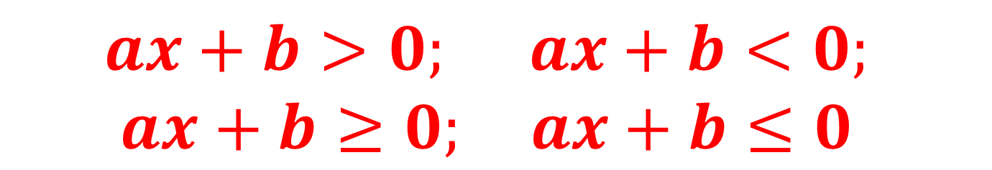
Бір айнымалысы бар сызықтық теңсіздіктер
$$ax+b>0; ax+b<0;$$
$$ax+b≥0; ax+b≤0$$
мұндағы $a$ және $b$ – сандар, сонымен қатар $a≠0$, $x$ – белгісіз айнымалы
МЫСАЛЫ:

Slide 5
Бір айнымалысы бар теңсіздіктің шешімі деп, айнымалының теңсіздікті тура санды теңсіздікке айналдыратын мәндерінің жиынын айтады.
Теңсіздікті шешу дегеніміз – оның барлық шешімдер жиынын табу немесе шешімдерінің болмайтынын дәлелдеу.
Мәндес теңсіздіктер
Шешімдері бірдей теңсіздіктер мәндес теңсіздіктер деп аталады.

Slide 6
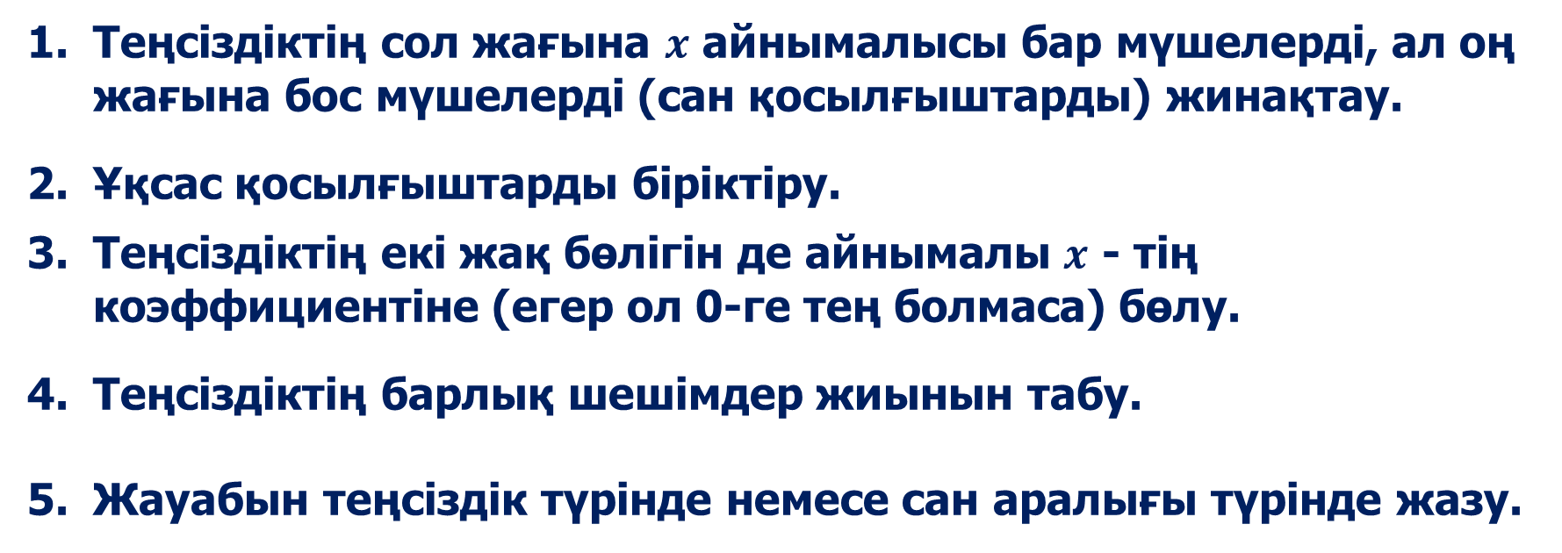
Бір айнымалысы бар сызықтық теңсіздіктерді шешу алгоритмі:
Теңсіздіктің сол жағына $x$ айнымалысы бар мүшелерді, ал оң жағына бос мүшелерді (сан қосылғыштарды) жинақтау.
Ұқсас қосылғыштарды біріктіру.
Теңсіздіктің екі жақ бөлігін де айнымалы $x$ - тің коэффициентіне (егер ол 0-ге тең болмаса) бөлу.
Теңсіздіктің барлық шешімдер жиынын табу.
Жауабын теңсіздік түрінде немесе сан аралығы түрінде жазу.

Slide 7
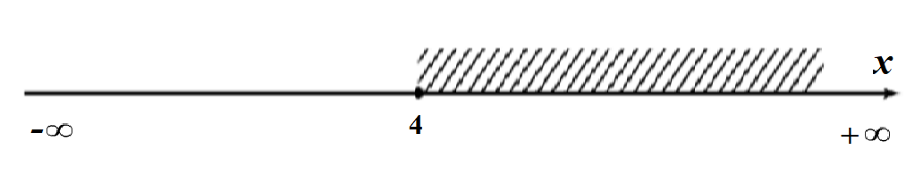
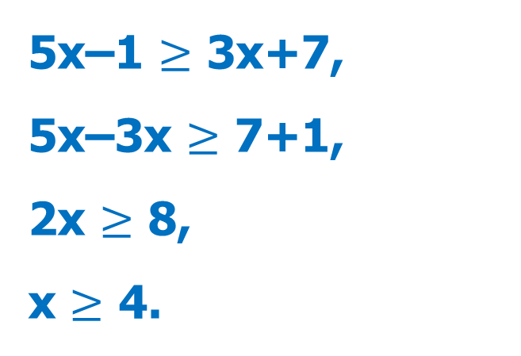


Теңсіздікті шешіңіз: 5х – 1 $≥$ 3х + 7
ШЕШУІ:
5х–1 $≥$ 3х+7,
5х–3х $≥$ 7+1,
2х $≥$ 8,
х $≥$ 4.
Жауабы: [4; + ∞) немесе x $≥$4.

Slide 8

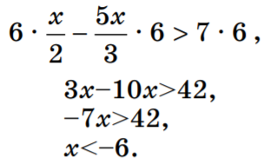
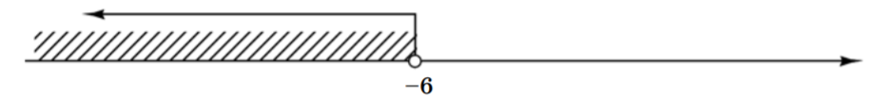
Теңсіздікті шешіңіз:
ШЕШУІ:
Жауабы: (–∞; –6).

Slide 9

Теңсіздікті шешіңіз:
7(x+1)–4x>3x+16
ШЕШУІ:
7x+7–4x > 3x+16,
3x–3x > 16–7,
0x > 9.
Егер a=0 және b>0 болса, 0х > b теңсіздігінің шешімдері болмайды.
Себебі x-тің кез келген мәнінде теңсіздік тура емес. Бұл теңсіздік х-тің кез келген мәнінде тура емес. Теңсіздіктің шешімдері жоқ, яғни шешімдері – бос жиын.
Жауабы: $∅$

Slide 10
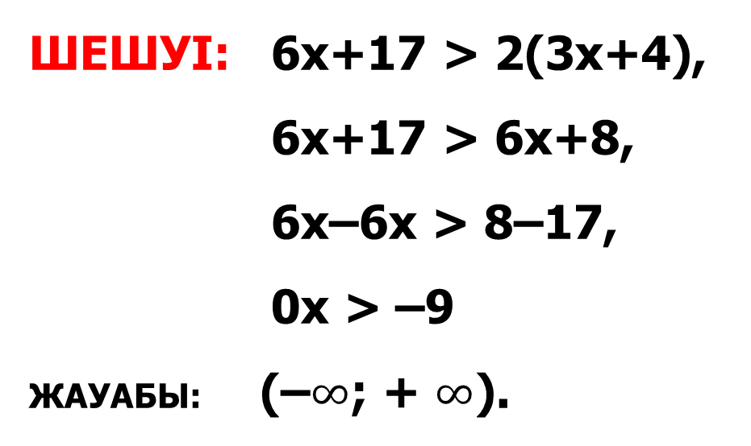
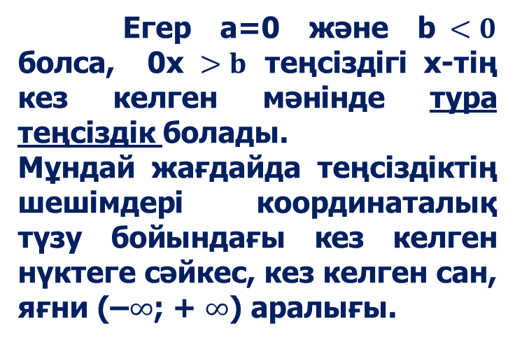
Теңсіздікті шешіңіз: 6x+17>2(3x+4)
ШЕШУІ: 6x+17 > 2(3x+4),
6x+17 > 6x+8,
6x–6x > 8–17,
0x > –9
ЖАУАБЫ: (–$∞$; + $∞$).
Егер a=0 және b$<0$ болса, 0х $>b$ теңсіздігі х-тің кез келген мәнінде тура теңсіздік болады.
Мұндай жағдайда теңсіздіктің шешімдері координаталық түзу бойындағы кез келген нүктеге сәйкес, кез келген сан, яғни (–$∞$; + $∞$) аралығы.

Slide 11

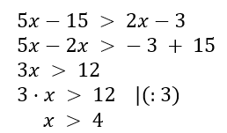
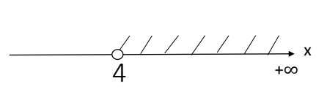

Теңсіздікті шешіңіз:
ШЕШУІ:
ЖАУАБЫ:

Slide 12
Қорытынды
kx > b; kx ≥ b; kx < b; kx ≤ b түріндегі сызықтық теңсіздіктерді шешуді қайталадық

